Slide 1
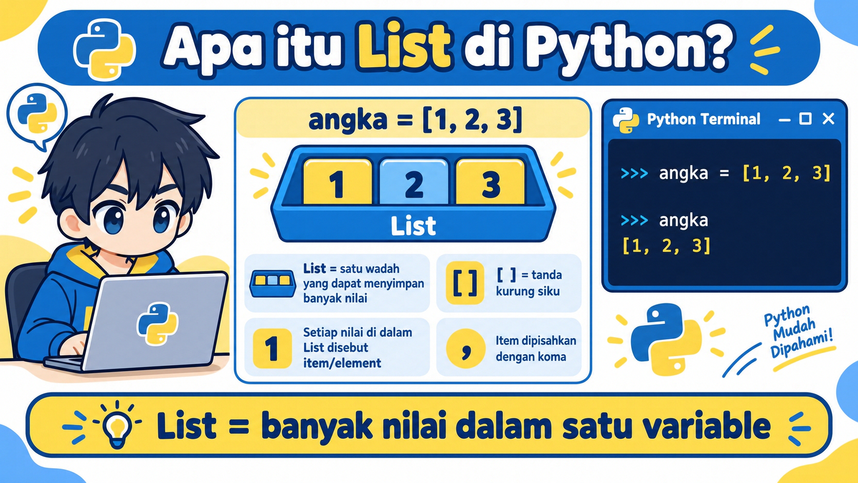
2.22 — Apa itu List
Menyimpan banyak nilai dalam satu variable
List = banyak nilai dalam satu variable

Slide 2
Apa itu List?
List adalah tipe data Python yang dapat menyimpan beberapa nilai sekaligus dalam satu wadah.
Setiap nilai di dalam List disebut item atau element.
Contoh:
angka = [1, 2, 3]
Variable angka menyimpan tiga item: 1, 2, dan 3.
Kalau variable biasa bisa menyimpan satu nilai, List bisa menjadi satu wadah untuk banyak nilai.
List adalah kumpulan item

Slide 3
Mengenal Tanda [ ] dan Koma
[ ]
Kurung siku
menandai sebuah List
1, 2, 3
Setiap nilai adalah
item / element
,
Koma memisahkan
item satu dengan lainnya
angka = [1, 2, 3]
List = [item1, item2, item3]

Slide 4
Step by Step: angka = [1, 2, 3]
1. Buat nama variable
angka
2. Buka List dengan
[
3. Masukkan item
1, 2, 3
4. Tutup List dengan
]
>>> angka = [1, 2, 3]
>>> angka
[1, 2, 3]
Python menyimpan ketiga item tersebut sebagai satu nilai bertipe list.
Satu variable bisa menampung banyak item

Slide 5
List Tidak Hanya Berisi Angka
angka = [1, 2, 3]
nama = ['Andi', 'Budi']
campur = [1, 'dua', 3.0, True]
Python List dapat menyimpan integer, string, float, boolean, bahkan tipe data berbeda dalam satu List.
Item di dalam List tidak wajib memiliki tipe data yang sama

Slide 6
List vs Satu Nilai Biasa
Satu nilai:
umur = 30
Variable umur menyimpan satu integer.
List:
umur = [20, 25, 30]
Variable umur menyimpan tiga integer sekaligus.
List dipakai ketika data yang kita miliki memang berupa kumpulan nilai.
Nilai biasa = satu data | List = kumpulan data

Slide 7
List Kosong
>>> data = []
>>> data
[]
List boleh dibuat tanpa item.
[] disebut empty list atau List kosong.
List kosong berguna jika kita ingin menyiapkan wadah terlebih dahulu, lalu menambahkan data nanti.
[] = List kosong

Slide 8
Mengecek Tipe Data List
>>> angka = [1, 2, 3]
>>> type(angka)
<class 'list'>
Python memiliki tipe data khusus bernama list.
Kita bisa memastikannya dengan fungsi type().
Jadi [1, 2, 3] bukan sekadar tiga angka terpisah; keseluruhannya adalah satu object List.
type([1, 2, 3]) → list

Slide 9
Kapan List Berguna?
1. Daftar nilai
Nilai ujian beberapa siswa.
2. Daftar nama
Nama customer, user, atau produk.
3. Data hasil proses
Kumpulan file atau hasil query.
4. Data yang berubah
Item bisa ditambah, dihapus, atau diubah.
Nanti kita akan belajar mengambil, menambah, mengubah, dan menghapus item List.
List cocok untuk data yang berbentuk kumpulan

Slide 10
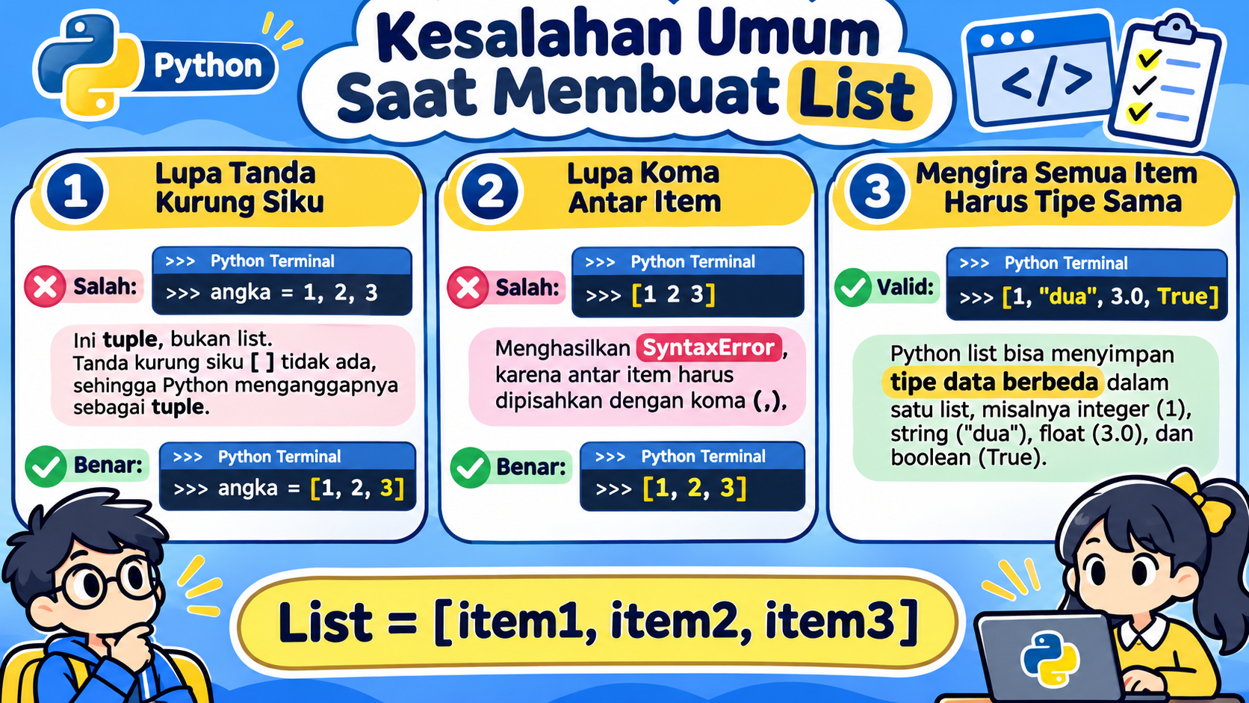
Kesalahan Umum Saat Membuat List
Ingat bentuk dasar: [item1, item2, item3]

Slide 11
Latihan: Mana yang Merupakan List?
A. [1, 2, 3]
Jawaban: List
B. 1, 2, 3
Jawaban: Tuple, bukan List
C. ['A', 'B']
Jawaban: List
D. []
Jawaban: List kosong
E. [1, 'dua', 3.0]
Jawaban: List
F. '[1, 2, 3]'
Jawaban: String, bukan List
Perhatikan tanda kurung siku [ ] sebagai petunjuk utama.
Kenali List dari struktur penulisannya

Slide 12
Ringkasan 2.22 — Apa itu List
Yang perlu diingat:
• List menyimpan banyak nilai
• List ditulis dengan [ ]
• Item dipisahkan dengan koma
• Setiap nilai disebut item / element
• List boleh berisi tipe data berbeda
• [] adalah List kosong
Contoh:
angka = [1, 2, 3]
nama = ['Andi', 'Budi']
campur = [1, 'dua', 3.0, True]
kosong = []
Mental model: List seperti satu wadah yang memiliki beberapa ruang untuk menyimpan item.
Selesai 2.22 — berikutnya: Index dan Slicing List

